Slide 1
DOGODEK EVROPSKEGA PARTNERSTVA ZA INOVACIJE - EIP
ORGANIZIRA MINISTRSTVO ZA KMETIJSTVO, GOZDARSTVO IN PREHRANO
Bled, 29. november 2022
Notes:
Predlog naslovnice 2

Slide 2
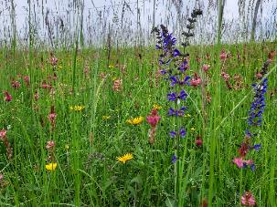
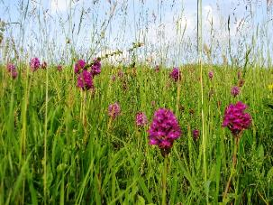
KMETOVANJE ZA OHRANJANJE VRSTNO PESTRIH TRAVIŠČ S PRENOSOM ZNANJA NA KMETA
ZAVOD REPUBLIKE SLOVENIJE ZA VARSTVO NARAVE

Slide 3
OSNOVNI PODATKI O PROJEKTU
Ostali člani partnerstva:
KGZ Ptuj,
Univerza v Mariboru,
PRJ Halo podeželsko razvojno jedro,
Društvo Gorjanske košenice
7 kmetijskih gospodarstev: Korez, Lorber, Bratušek, Črnivec, Volaj, Kreže, Rumpret
Tip projekta: EIP
Tematika projekta: Gospodarjenje z naravovarstveno pomembnimi travišči
Obdobje trajanja projekta: 18.5.2022 – 18.5.2025
Višina odobrenih sredstev: 217.511,42 €

Slide 4
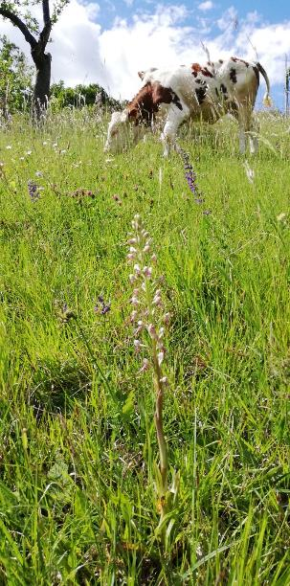
PRAKTIČNI PROBLEM
Stanje vrsto pestrih suhih travišč v Sloveniji je slabo.
Izvajanje prilagojenih kmetijskih praks je ključno za njihovo ohranjanje in obnovo.
Lastnike zemljišč / kmete bomo izobraževali o modelu ohranitvenega kmetovanja, ki podpirajo biotsko raznovrstnost, ima manjši vpliv na naravne dobrine (tla, voda) in podpirajo blažitev podnebnih sprememb.

Slide 5
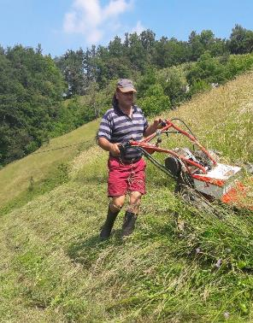
NAMEN IN CILJI PROJEKTA
Cilj je izboljšati stanje ohranjenosti vrstno pestrih travišč s spodbujanjem njihove trajnostne multifunkcijske rabe (z ekstenzivno košnjo/pašo, ekstenzivnimi visokodebelnimi sadovnjaki). Projekt se izvaja na 4 območjih Natura 2000 v 3 statističnih regijah.
Namen:
Spodbujanje kmetovanje na območjih z omejenimi možnostmi kmetovanja,
Podrobno določili, praktično preizkusiti izvajanje rezultatsko usmerjenega ukrepa za suha travišča na sedmih kmetijskih gospodarstvih (Haloze, Kum, Gorjanci),
Znanje o ohranjanju vrsto pestih travišč prenesemo na kmeta,
Pridobimo podatke o oceni pridelka in analitskih vrednosti pridelane krme na vrstno pestrih traviščih.

Slide 6
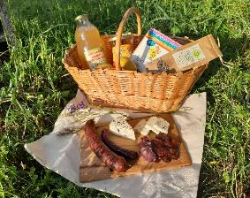
PRIČAKOVANI / DOSEDANJI REZULTATI
DOSEDANJI REZULTATI:
Pripravili smo podatkovne podlage stanja ohranjenosti suhih travišč Haloz, Kuma, Gorjancev in stanja kmetovanja na izbranih kmetijskih gospodarstvih. Določili smo območja izvajanja aktivnosti na kmetijah.
Ogledali smo si primer učenja po modelu “kmet uči kmeta“ v Avstriji.
Smo v procesu določevanja indikatorskih rastlinskih vrst za oceno ohranjenosti vrstno pestrih travišč s HT 6210(*) in HT 6510.
PRIČAKOVANI REZULTATI:
Podrobno določen in usklajen (MKGP ARSKTRP) rezultatsko usmerjenega ukrepa za suha travišča (Haloze, Kum, Gorjanci) pripravljen za izvajanje.
Izboljšanje stanja ohranjenosti suhih travišč z ekstenzivnim upravljanjem,
Ocena pridelka in analitskih vrednosti pridelane krme vrstno pestrih traviščih,
Promocija lokalnih proizvodov vrstno pestrih travnikov.

Slide 7
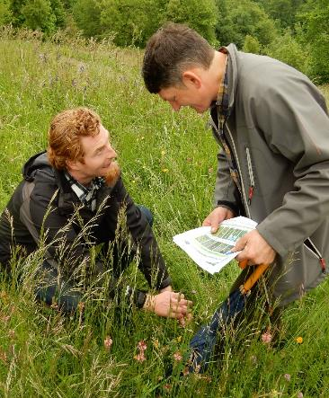
ZAKLJUČEK
Vrsto pestra travišča bomo lahko ohranili le s trajnim sodelovanjem med kmetijsko svetovalno službo, sektorjem ohranjanja narave ter kmeti.
V praksi preizkušen in pripravljen rezultatsko usmerjen ukrep za vrstno pestra suha travišča Haloz, Kuma in Gorjancev bo zagotovil njegovo izvajanje v SKP.

Slide 8
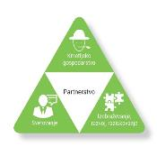
TRIKOTNIK ZNANJA
Tu na kratko navedete poglede vseh treh predstavnikov trikotnika znanja
Pogled kmeta: Skupaj s sodelavci projekta smo tudi na naši kmetiji našli redke „rožce“, ki jih prej sploh nismo opazili. Upam, da bomo s takim upravljanjem pustili bogato doto našim zanamcem.
Jože Kreže, Kum
Pogled svetovalca: Projekt bo izredno pomemben, saj bomo lahko podatke analiz količine in kvalitete pridelkov s travišč prenesli na širok krog kmetij. Rezultati bodo v pomoč pri načrtovanju primernih ukrepov kmetijske politike za ohranjanje travišč na območju Nature 2000.
Peter Pribožič, KGZ Ptuj
Pogled raziskovalca: Sodelovanje v projektih, ki vključujejo aplikativno raziskovanje, z jasnim namenom in reševanjem konkretnih problemov ter z rezultati, ki se uporabijo za družbeni razvoj, mi kot raziskovalki predstavljajo pomembno dodatno motivacijo za delo.
izr. prof. dr. Sonja Škornik, Univerza v Mariboru

Slide 9
Kontaktni podatki vodilnega partnerja
dr. Nika Debeljak, Zavod RS za varstvo narave, Tobačna ulica 5, 1000 Ljubljana
e-naslov vodje vodilnega partnerja: nika.debeljak@zrsvn.si
tel. št. vodje vodilnega partnerja: 01 230 95 42
Spletna stran projekta: https://zrsvn-varstvonarave.si/projekti/kmetovanje-za-ohranjanje-vrstno-pestrih-travisc-s-prenosom-znanja-na-kmeta/?portfolioCats=22

